Slide 1





NÓI VÀ NGHE
Trình bày ý kiến
về một vấn đề xã hội
NGUYỄN THỊ THU TRANG – THCS HOÀNG XÁ – THANH THỦY – PHÚ THỌ
0966.129.964
thutrang141192@gmail.com

Slide 2
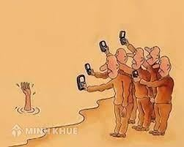
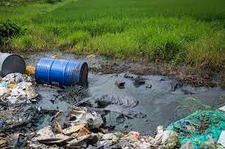
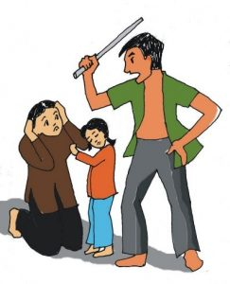
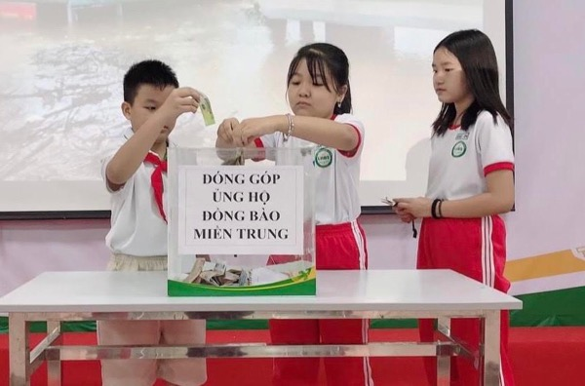

Trò chơi: NHANH NHƯ CHỚP

Slide 3

Hoàn thiện phiếu
học tập

Slide 4




1
2
Bài nói của em có mục đích gì?
Đối tượng người nghe mà em hướng đến là ai?

Slide 5
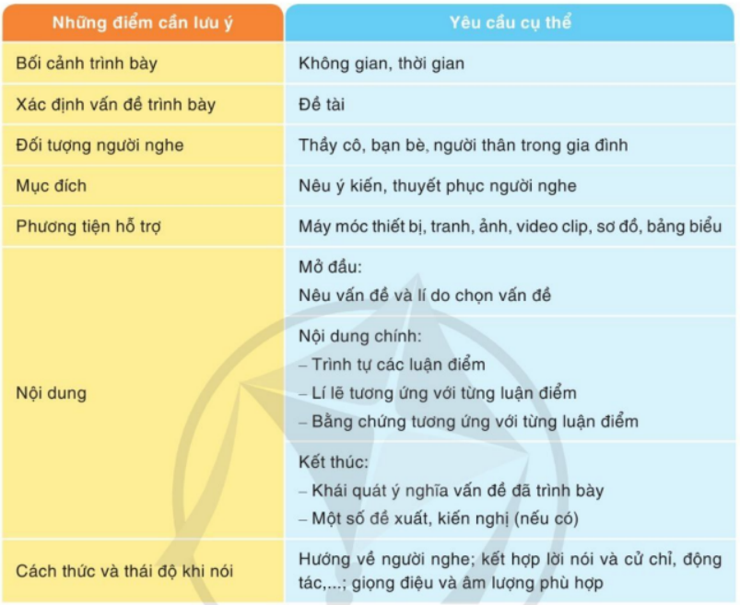
Dự kiến các nội dung nói
Suy nghĩ của em về lòng nhân ái trong cuộc sống sau khi đọc truyện “Gió lạnh đầu mùa”.

Slide 6



Trình bày bài nói
5 xin
  Xin chào
  Xin giới thiệu
  Xin trình bày
  Xin góp ý
  Xin cảm ơn

Slide 7


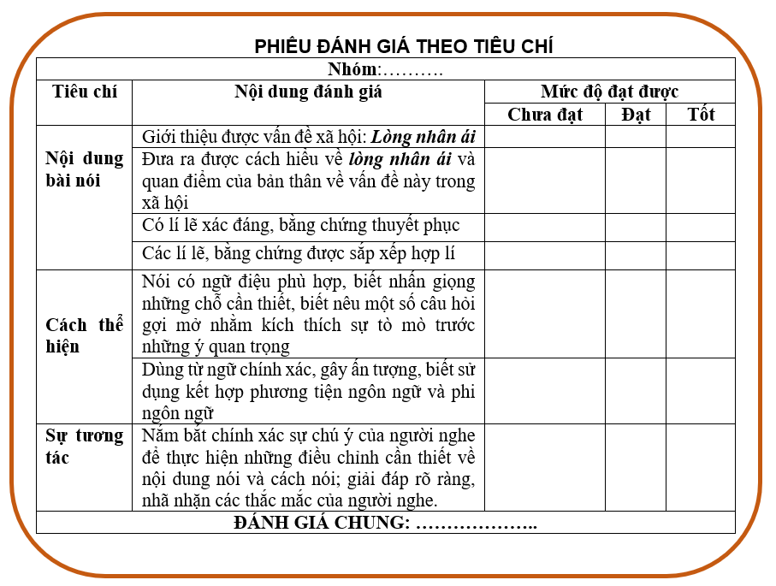
Phiếu đánh giá

Slide 8






Chỉnh sửa bài nói sau khi được góp ý
Quan sát, đọc tin tức và ghi chép thêm một số vấn đề xã hội, trao đổi với các bạn trong nhóm về quan điểm của bản thân.

Slide 9



Xin chân thành cảm ơn
NGUYỄN THỊ THU TRANG – THCS HOÀNG XÁ – THANH THỦY – PHÚ THỌ
0966.129.964
thutrang141192@gmail.com

